Slide 1
NearbyChat
Entwicklung einer Chat-App mittels Bluetooth Low Energy Meshes
Linus Kurze, Tim Niklas Lock

Slide 2
Idee
Geräte spannen mittels BLE ein Mesh auf
Innerhalb eines Meshes können Nachrichten an bestimmte Geräte gesendet werden
BLE-Mesh werden nicht von der Android Bluetooth Bibliothek unterstützt, müssen daher selber umgesetzt werden
Profile können von Nutzern angelegt werden und von anderen Geräten gespeichert werden

Slide 3
Merkmale
App ermöglicht Kennenlernen von neuen Leuten in der Nähe (z.B. im Club)
Ist unabhängig vom Internet
Ist prinzipiell systemunabhängig/systemübergreifend (unsere Umsetzung nur für Android)
Mesh könnte als Basis für andere Dienste dienen

Slide 4
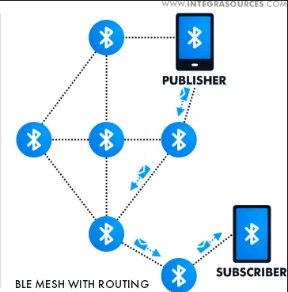
Mesh-Topologie
Durch Broadcasts (Senden an alle Geräte in Reichweite) wird die Topologie regelmäßig erfasst
Eine Nachricht wird auf einem in der Topologie erfassten Weg weitergeleitet bis sie ihr Ziel erreicht.
Sender
Empfänger

Slide 5
Geplante Protokolle
Protokoll zum senden einer Nachricht. Zur Adressierung werden MAC-Adressen verwendet
ARP-ähnliches Protokoll zum erkennen von indirekt erreichbaren Geräten
Bestätigen von Nachrichten, um sie im Fehlerfall erneut senden zu können

Slide 6
Zu verwendende Bibliotheken
Android Jetpack: LiveData, ViewModel, Room
Bluetooth: BluetoothLeAdvertiser
Services

